Slide 1
КОМПЛЕКСНЫЙ СОЦИАЛЬНЫЙ ПРОЕКТ «ЗОЛОТЫЕ КОЛЁСА ПОДМОСКОВЬЯ»

Slide 2
ПРОБЛЕМЫ:
Маленький интерес к велоспорту
Недостаточное количество зрителей, так как соревнования проходят на улице и влияют погодные условия
Недостаток финансирования

Slide 3
ЦЕЛЬ: ЗАДАЧИ:
Продвижение соревнований «Золотые колёса Подмосковья»
Вовлечение в велоспорт и соревнования «Золотые колеса» людей всех возрастов
Привлечение школьников в велошколы.
Расширение городов-участников.
Сделать данные соревнования самым массовым мероприятиям с прекрасной организацией и непременным ощущением праздника.

Slide 4
ЦЕЛЕВАЯ АУДИТОРИЯ:
М/Ж 18- 65 лет
Люди любого достатка
Люди ведущие здоровый образ жизни
Люди заботящиеся о здоровье

Slide 5
РЕШЕНИЕ:
«Золотые колеса Подмосковья» - это гоночная серия в олимпийской дисциплине велоспорта кросс-кантри, которая проводится в шесть этапов в Московской области и направлена на возрождение и развитие велоспорта в Подмосковье.

Slide 6
РЕАЛИЗАЦИЯ:
Реклама мероприятия
КК: Наружная реклама, SMM, Печатная реклама, TV.
Приглашение прессы на мероприятие
Приглашение ЦА на мероприятие
Проведения мероприятия
Подведение итогов

Slide 7
ОЖИДАЕМЫЕ РЕЗУЛЬТАТЫ:
Увеличить количество подростков и молодежи в возрасте от 6 до 23 лет, вовлеченных в систематические занятия велосипедным спортом
Привлечение молодежи Подмосковья к занятиям в велошколах
Увеличить количество спортивных семей
Повысить интерес к велоспорту со стороны зрителей
Привлечение спонсоров для улучшения материально-технической базы велосипедного спорта и реконструкции велошкол Подмосковья

Slide 8
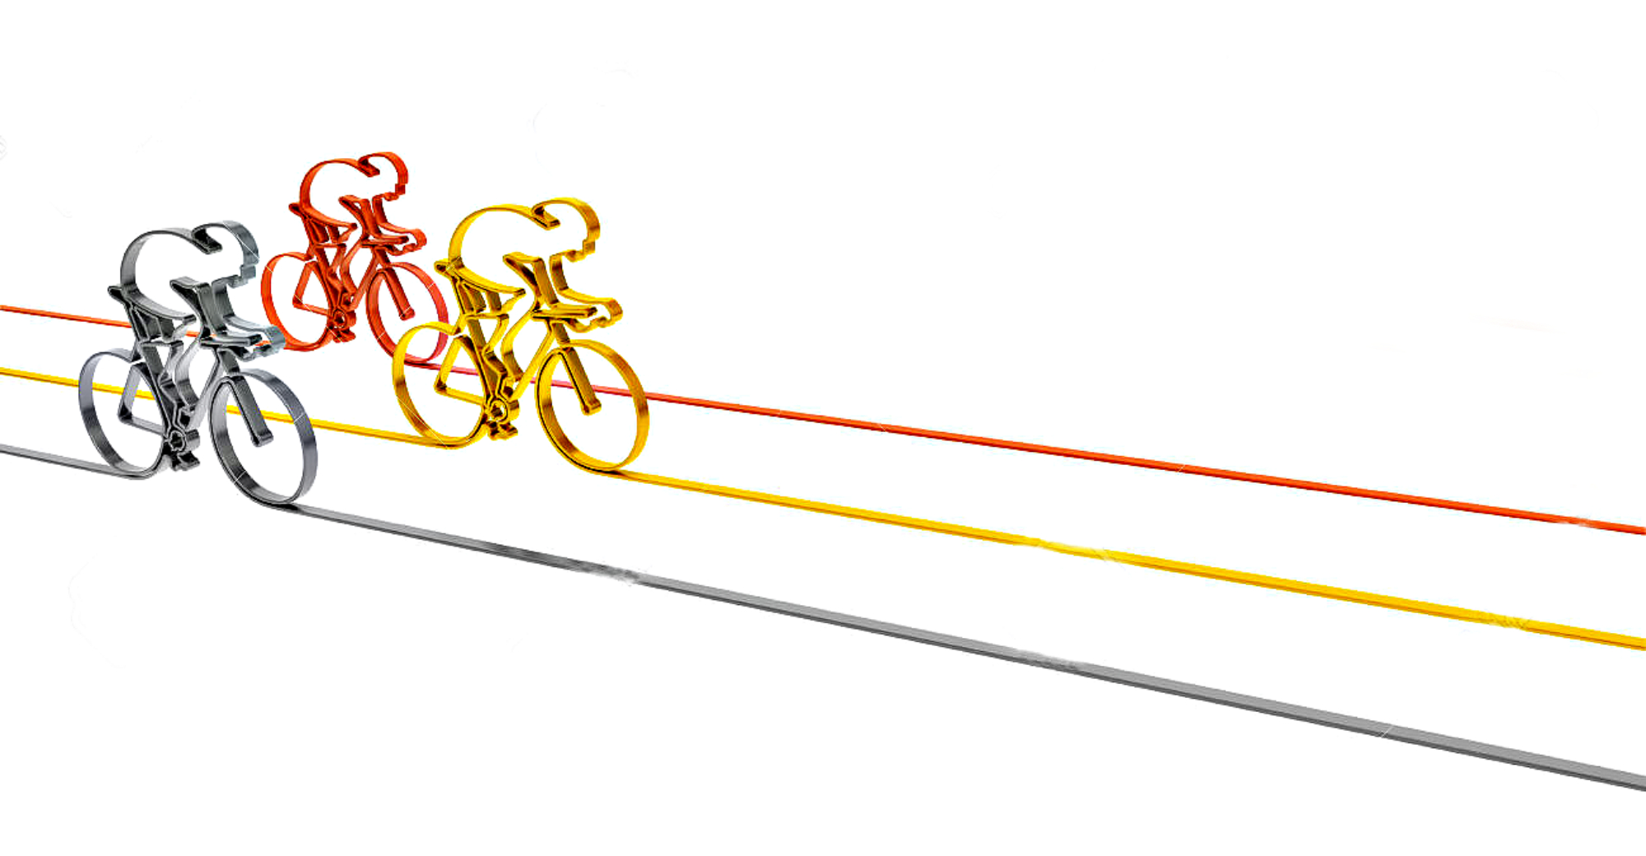
СПАСИБО ЗА ВНИМАНИЕ!

